Slide 1
„Tvarios, bendraujančios ir aktyvios Viesytės ir Rokiškio bendruomenės“/V-R Communities, Nr. LLI-295
Projekto vertė 199650,36 (ERDF lėšos – 169702,80 Eur, partnerių prisidėjimo lėšos -29947,56 Eur)
Projekto įgyvendinimo laikotarpis – 2018 m. balandžio 1 d. -2019 m. rugsėjo 30 d.
Rokiškio rajonui tenkančios investicijos iš viso 98506,79 Eur (ERDF lėšos 83750,77 Eur, VB lėšos – 7388,01 Eur, SB lėšos-7388,01 Eur)
Projektas finansuojamas Interreg V-A Latvija-Lietuva programos 2014-2020 m. lėšomis
Projekto vadovaujantis partneris Viesytės vietos savivaldybė (Latvija) ir projekto partneris – Rokiškio rajono savivaldybės administracija (Lietuva)

Slide 2
Projekto tikslas ir trumpas aprašymas
Projekto tikslas -sukurti sąlygas kurios skatintų socio-ekonomines veiklas Viesytėje ir Rokiškyje.
Projekto rezultatas – organizuojant bendrus renginius, tokius kaip “Atverk gyvenimo paslaptis”, “Burbulų diena”, “Sveikas senėjimas”, sporto dienas bus pagerinta gyvenamoji aplinka. Taip pat bus rekonstruotos dvi vietos aktyviam gyvenimo būdui praleisti Viesytėje ir Rokiškyje.
Projekto įgyvendinimo metu Viesytėje ir Rokiškyje bus organizuojami sporto renginiai šeimoms ir skirtingo amžiaus grupės žmonėms. Įranga, tokia kaip viršsvorio liemenė, parašiutas, mėgintuvėlis, gimnastikos kamuoliai, žaidimai vaikams, 3 D stendas taip pat bus įsigyta projekto įgyvendinimo metu. Bus įrengta vaikų žaidimų aikštelė, aptverta sporto aikštelė Viesytėje, o Rokiškyje įrengtos dvi sveiko gyvenimo būdo aikštelės kuriose bus po tris erdves: vaikų žaidimų aikštelė, erdvė paaugliams, bei vyresnio amžiaus žmonėms. Be to socalinės įtraukties didinimui bus parengtas algoritmas. Bus lengva naudoti inovatyvų dokumentą su aiškiai apibrėžtomis instrukcijomis bendruomenės nariams, specialistams.
Projekto įgyvendinimo metu 270 asmenų dalyvaus jungtiniuose renginiuose, 50 specialistų dalyvaus algoritmo pristatymuose, ir tai sustiprins bendruomenių ryšį Latvijoje ir Lietuvoje.

Slide 3
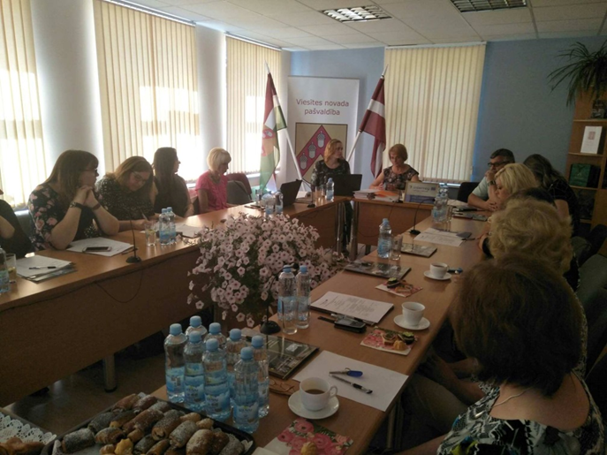
Situacija su projekto įgyvendinimu
2018 m. gegužės 23 d. sudaryta projekto valdymo grupė iš trijų asmenų: projekto vadovas, projekto techninis asistentas, asistentas infrastruktūrai, projekto buhalteris.
Įsigyta sveikos gyvensenos įranga, kuri bus naudojama sveikatos renginių metu. Įsigytas nešiojamas stendas, regioninėje spauda paskelbta informacija apie projektą.
2018 m. gegužės 25 d. projekto valdymo grupė kartu su socialiniais partneriais vyko į projekto pirminį susitikimą su vadovaujančiais partneriais Viesytėje, Latvijoje, kuriame buvo pasirašyta partnerystės sutartis, aptartos projekto veiklos, sudarytas detalus veiklų grafikas.
Įrengtos 2-jų sveikos gyvensenos aikštelės tarp gyvenamųjų namų Taikos. G. 9a ir Jaunystės 6-8-10, bei Panevėžio 34-22-28.
Įvyko vaikų žaidimo aikštelėms įrenginių pirkimas. 3 zonose Rokiškio mieste, Aukštaičių ir Jaunystės gatvėse, bus pakeisti seni vaikų žaidimo įrenginiai.

Slide 4
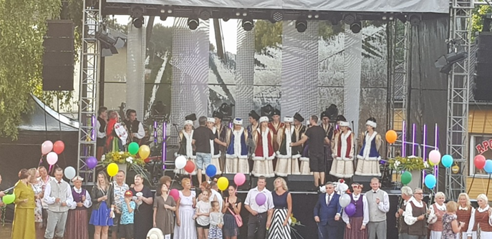
2018 m. rugpjūčio 4 d. projekto partnerių organizuojamas projekto atidarymo renginys. 12 Rokiškio rajono savivaldybės gyventojų dalyvavo renginyje, kuriame sužinojo apie projektą, dalyvavo projekto veiklose, sugrojo keletą kūrinių.

Slide 5
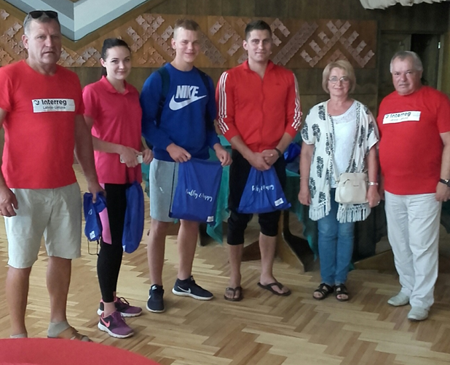
2018 m. rugpjūčio 11 d. Rokiškio rajono gyventojai dalyvavo kitame partnerių organizuotame renginyje „Atverkime sveikatos paslaptis“. Renginyje dalyviai susipažino su šeimomis iš Latvijos Respublikos, dalyvavo gyventojų įtraukties sportinėse veiklose.

Slide 6
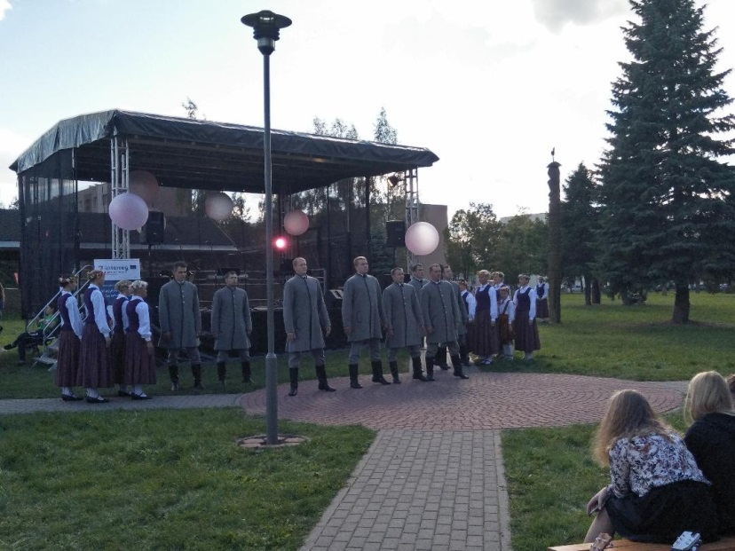
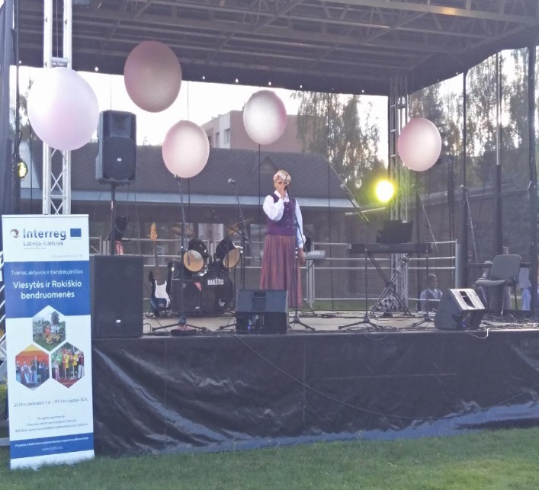
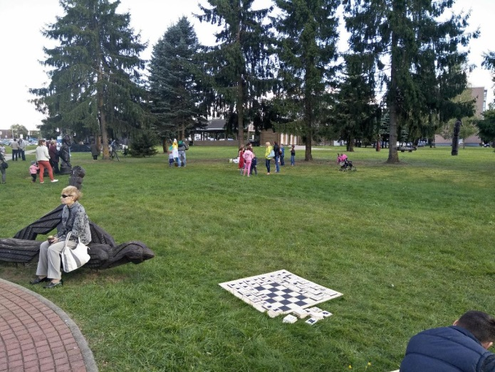
2018 m. rugsėjo 16 d. organizuotas renginys „Šeimos burbulų diena“ Rokiškio P. Šepkos parke, kuriame dalyvavo Rokiškio rajono gyventojai bei 25 projekto partnerio iš Viesytės gyventojai (šeimos).

Slide 7
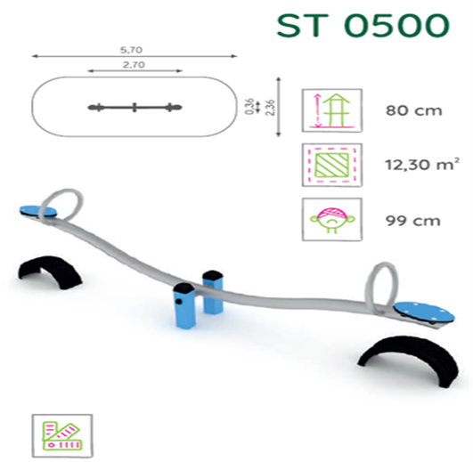
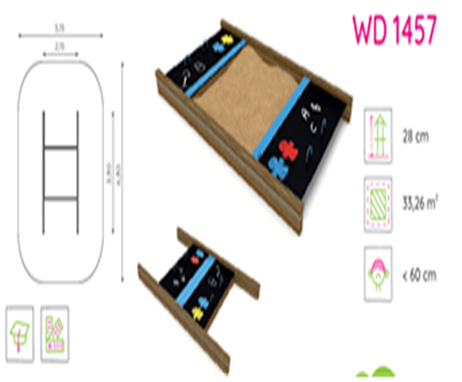
Ataskaita, keitimai
Parengta, pateikta ir patvirtinta projekto ataskaita už ataskaitinį laikotarpį nuo 2018 m. balandžio 1 iki 2018 m. rugsėjo 30 d. Deklaruota bendra tinkamų lėšų suma - 26713,80 Eur.
Patvirtintas projekto veiklų keitimas. Pagrindinis keitimas - iš pirkimų metu sutaupytų lėšų papildomai bus įsigyjama vaikų žaidimo įranga trijose Rokiškio miesto zonose – Aukštaičių g. (2) ir Jaunystės g. (1). Kiekvienoje zonoje numatoma įrengti paveiksle nurodytos įrangos komplektą.

Slide 8
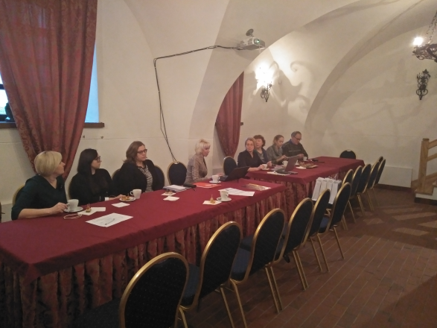
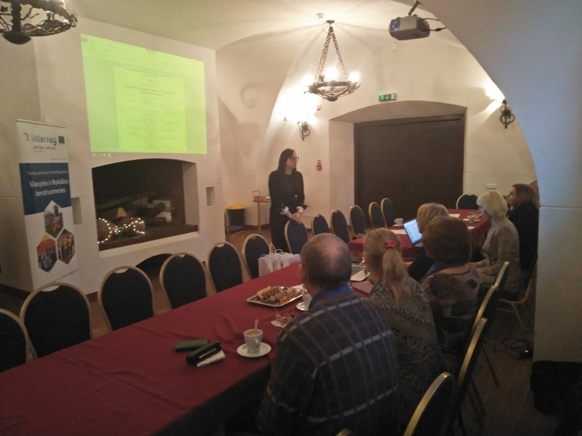
Projekto valdymo grupės susitikimas
2018 m. gruodžio 11 d. vyko projekto valdymo grupės susitikimas Rokiškyje. Susitikimo metu aptarti projekto rezultatai, artimiausios veiklos, finansiniai srautai, renginių datos, numatomi keitimai.

Slide 9
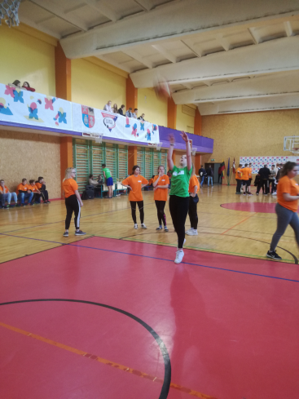
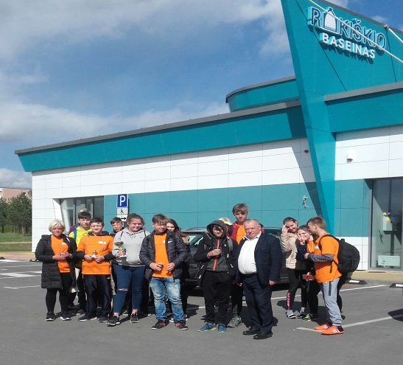
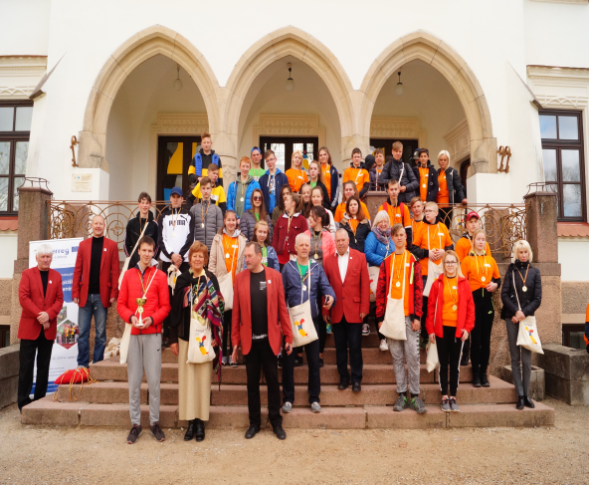
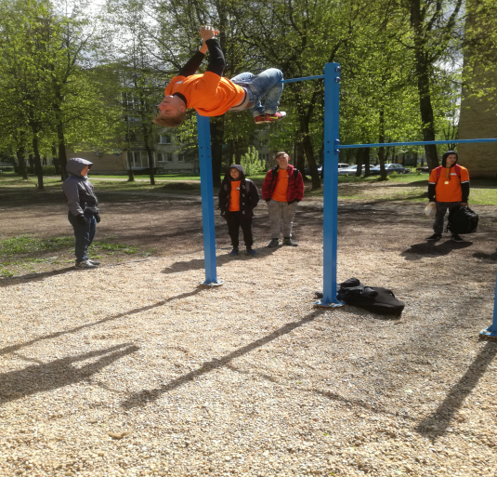
2019 m. gegužės 3 d. Rokiškio mieste vyko renginys „Jaunimo sporto diena“. Renginio dalyviai po 20, devintų klasių moksleivių iš Rokiškio ir Viesytės mokyklų. Jaunimo sporto dienos metu dalyviai įveikė 524 m. Rokiškio dvaro mylią, sportavo naujai įrengtose sveikos gyvensenos platformose, varžėsi Rokiškio Juozo Tumo Vaižganto gimnazijoje (krepšinis, virvės traukimas ir kt.), bei sportavo Rokiškio baseine. Renginio metu moksleiviai susipažino, bendravo, apsikeitė kontaktais.

Slide 10
2019 m. gegužės 8 d. „Jaunimo sporto diena“ renginys vyko Viesytėje, kurioje dalyvavo po 20 aštuntų klasių moksleivių iš Rokiškio ir Viesytės.

Slide 11
Numatomų įrengti sveiko gyvenimo būdo aikštelių tarp gyvenamųjų namų Taikos. G. 9a ir Jaunystės 6-8-10, bei Panevėžio 34-22-28 gyvenamųjų namų esama situacija

Slide 12
Įrengtos sveiko gyvenimo būdo aikštelės tarp gyvenamųjų namų Taikos. g. 9a ir Jaunystės 6-8-10, bei Panevėžio 34-22-28 gyvenamųjų namų

